Slide 1
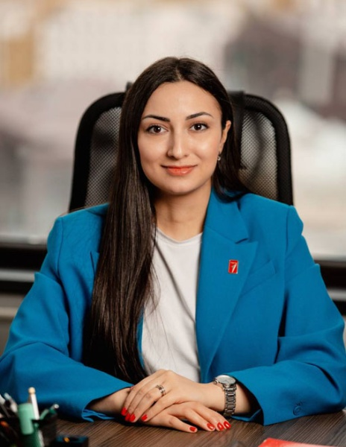
Погосян Соня Григорьевна
заместитель Председателя Правления Общероссийского общественно-государственного движения детей
и молодежи «Движение Первых»

Slide 2
Движение Первых в фокусе вызовов государственной политики
в сфере воспитания
Notes:
2

Slide 3

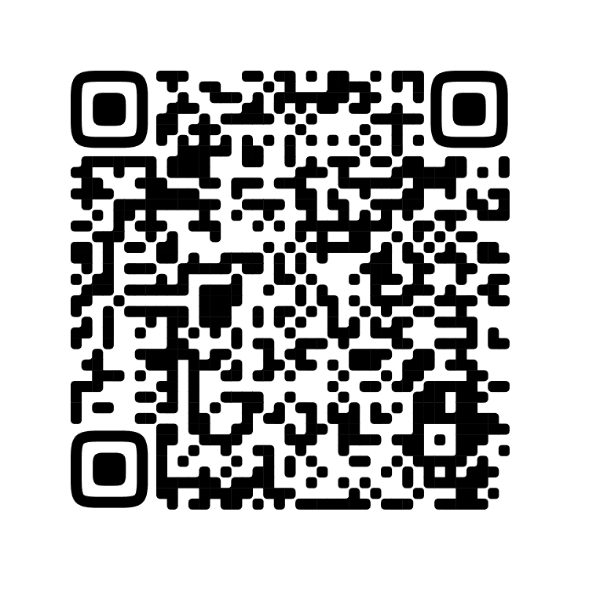
НОРМАТИВНО-ПРАВОВАЯ ОСНОВА
Федеральный закон "О российском движении детей и молодежи" от 14.07.2022 N 261-ФЗ
Устав Общероссийского общественно-государственного движения детей и молодежи «Движение первых» (4 редакция) от 14.11.2024
Утверждена Программа воспитательной работы на заседании наблюдательного Совета Движения Первых под председательством Президента Российской Федерации В.В. Путина
Программа воспитательной работы Движения
строится на 5 основных принципах:
Соавторство детей и взрослых
Преемственность поколений
Практическая польза
Воспитание в коллективе
Воспитание на личном примере
Разрабатываются программы работы с детьми и молодёжью
по направлениям:
Ссылка
для скачивания
Туризм и путешествия
Спорт и здоровый образ жизни
Экология и охрана природы
Программа военно-патриотической работы с детьми и молодёжью

Slide 4
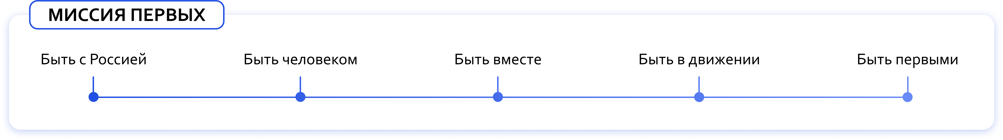
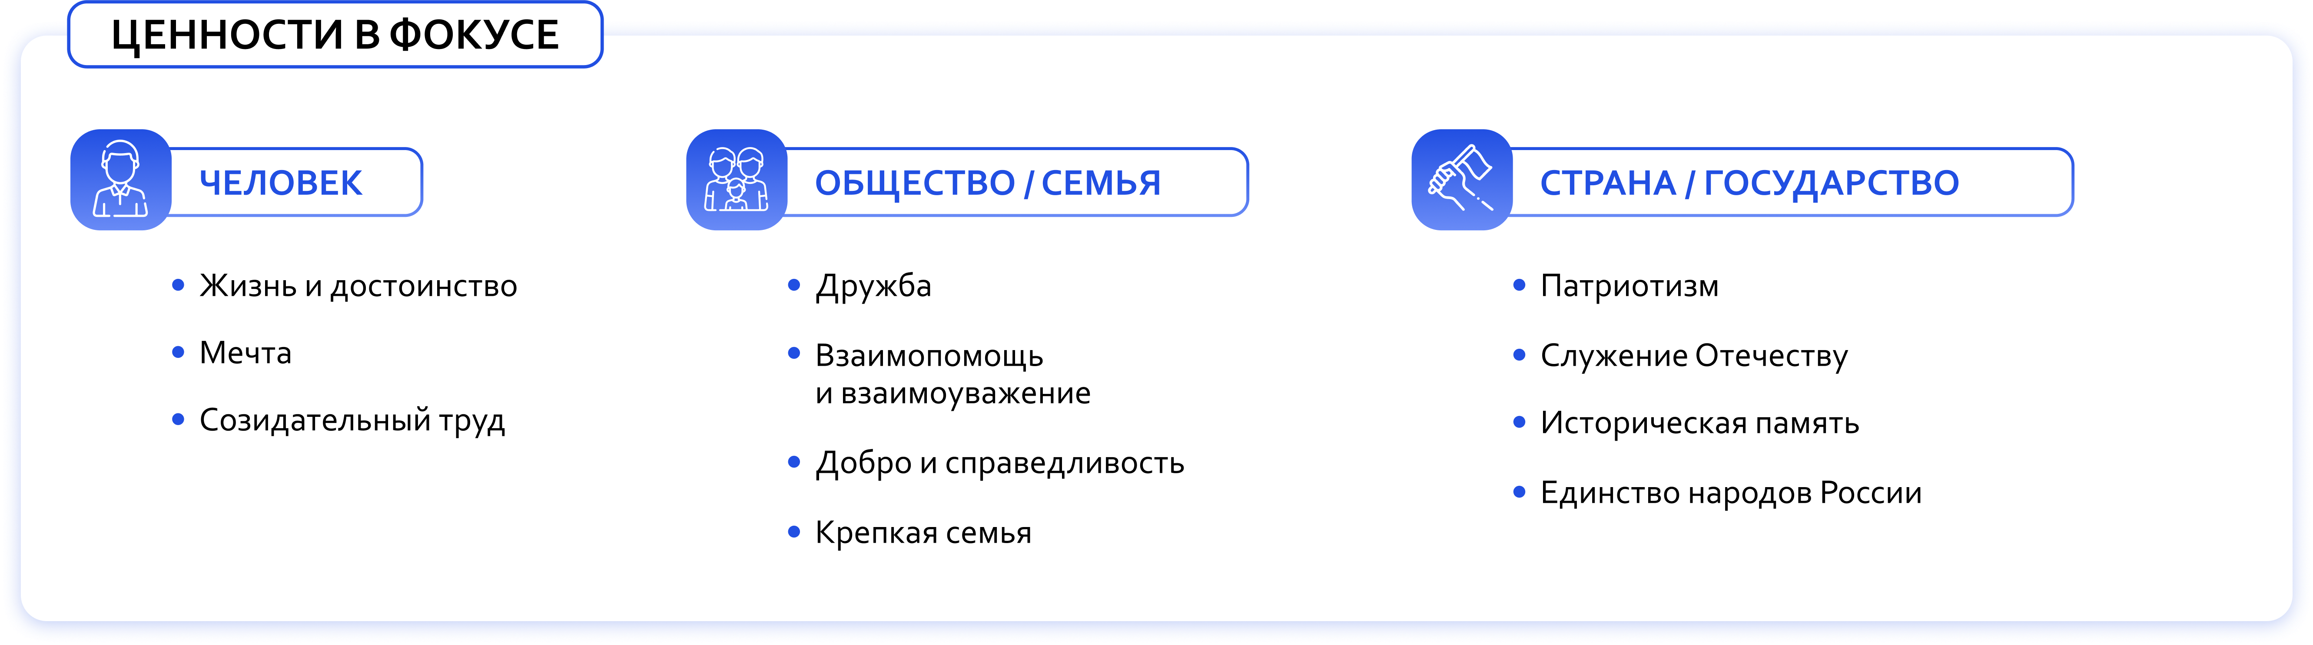
МИССИЯ И ЦЕННОСТИ ПЕРВЫХ

Slide 5

ФЛАГМАНСКИЕ ПРОЕКТЫ

Slide 6
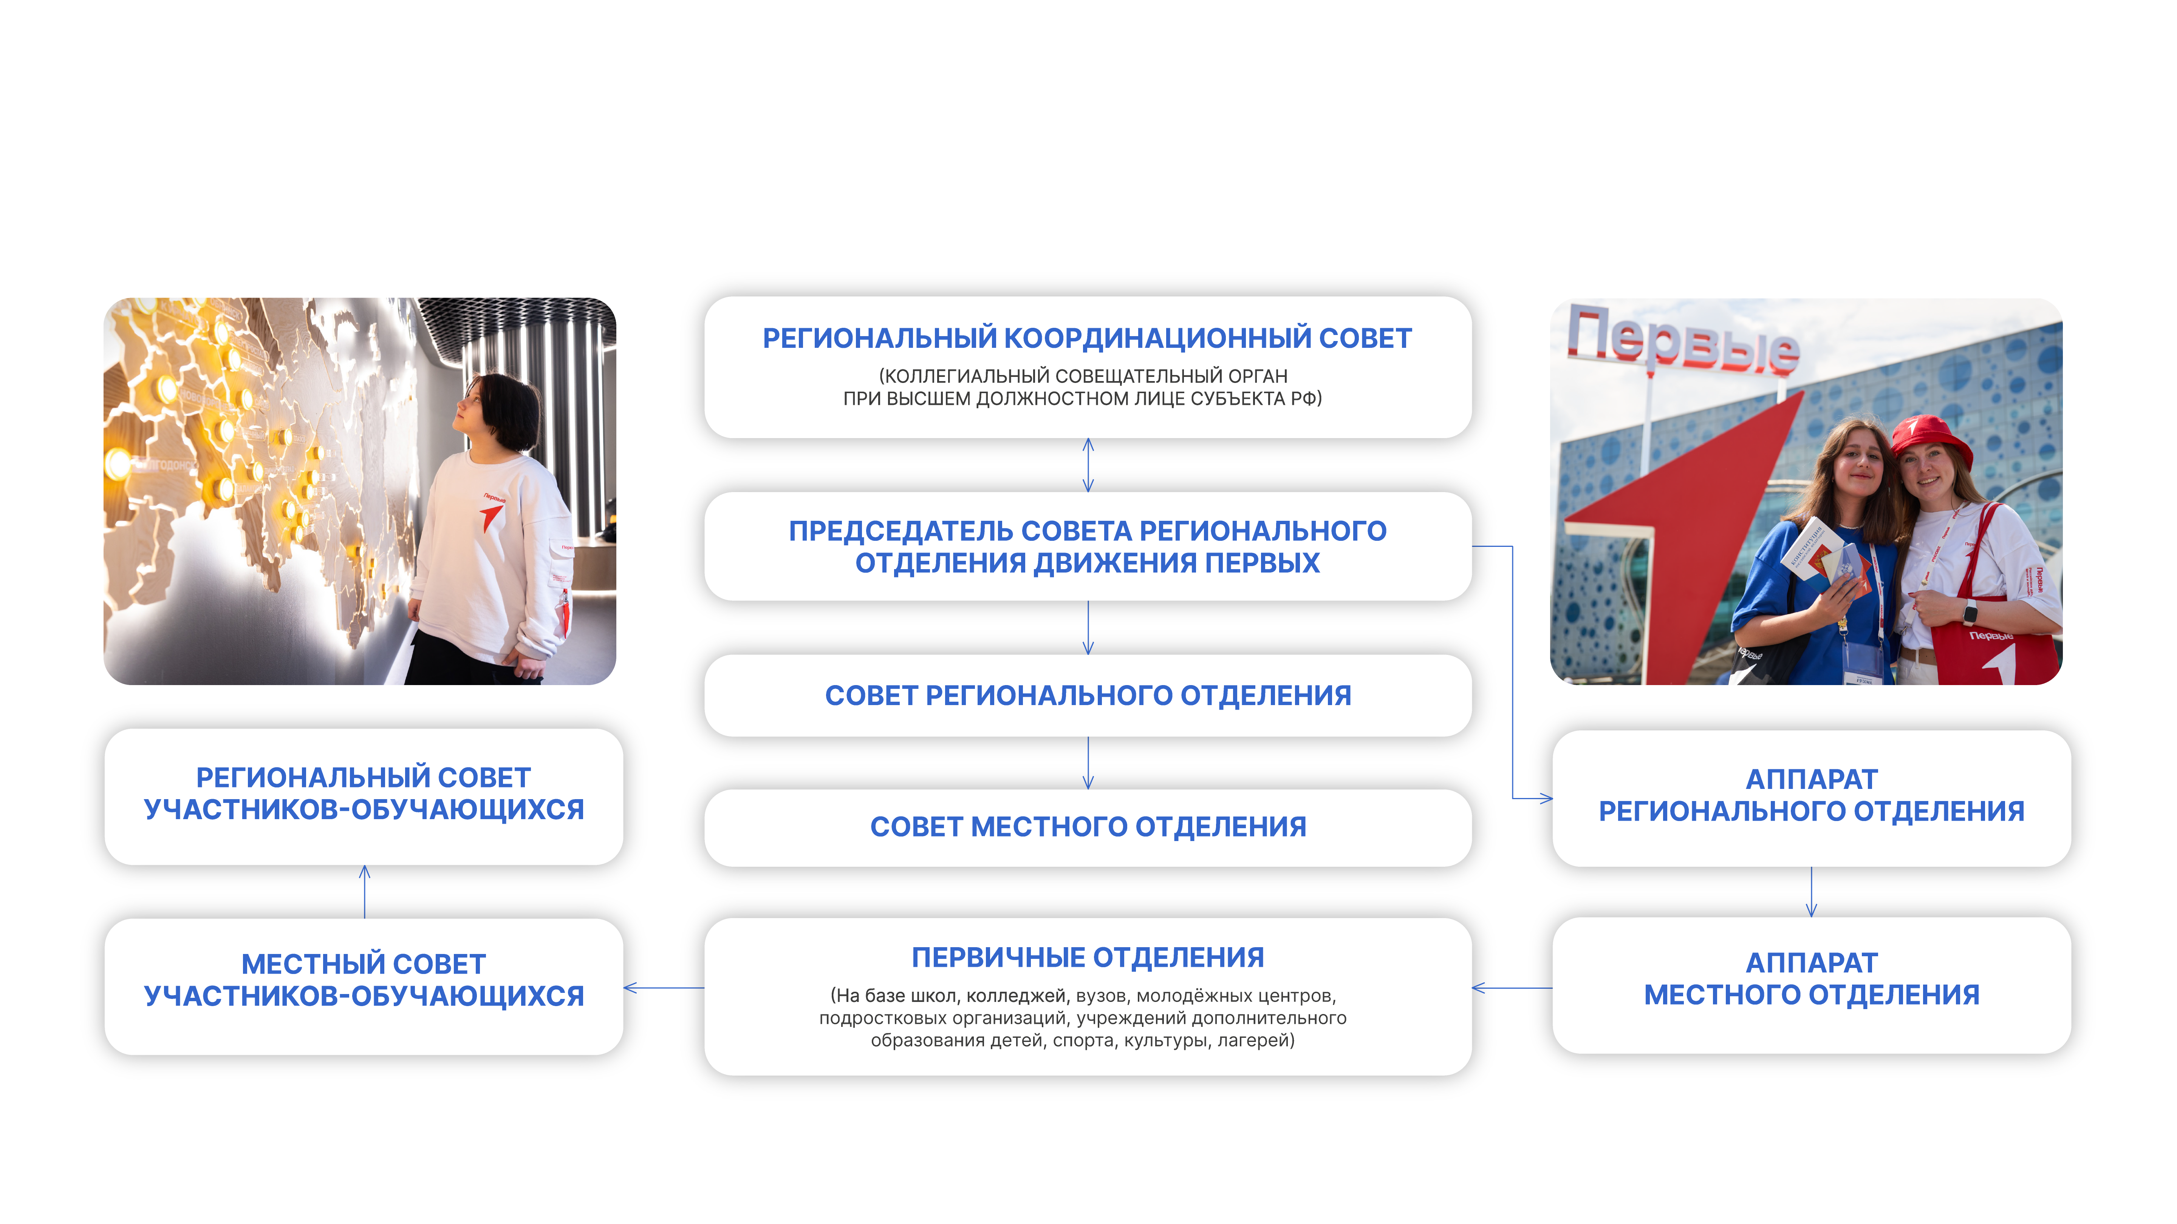
СТРУКТУРА РЕГИОНАЛЬНОГО ОТДЕЛЕНИЯ

Slide 7

РЕГИОНАЛЬНАЯ СЕТЬ
89
2 356
49 768
Региональных отделений
в 89 субъектах РФ
Местных отделений
в 89 субъектах РФ
Первичных отделений
в 89 субъектах РФ
Первичное отделение Движения Первых — фундамент Движения Первых. Это коллектив единомышленников, объединяющий детей и взрослых
54
1 020
Местных отделения
в Московской области
Первичных отделений в Московской области
> 9,5 млн
участников Движения Первых
(из них 522,4 тыс. человек из Московской области)

Slide 8

ВЗАИМОДЕЙСТВИЕ С НАВИГАТОРАМИ ДЕТСТВА

Slide 9

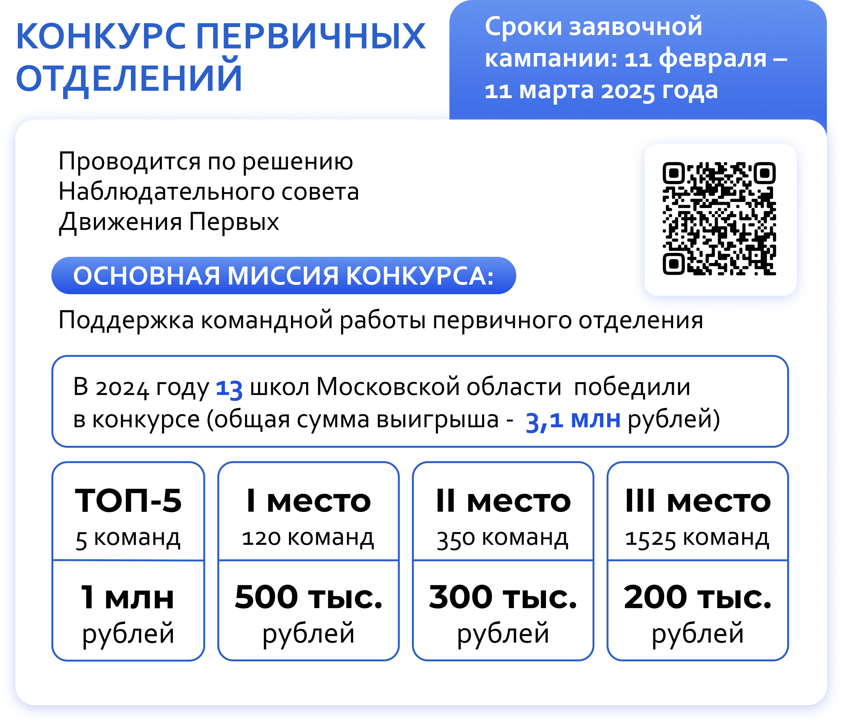
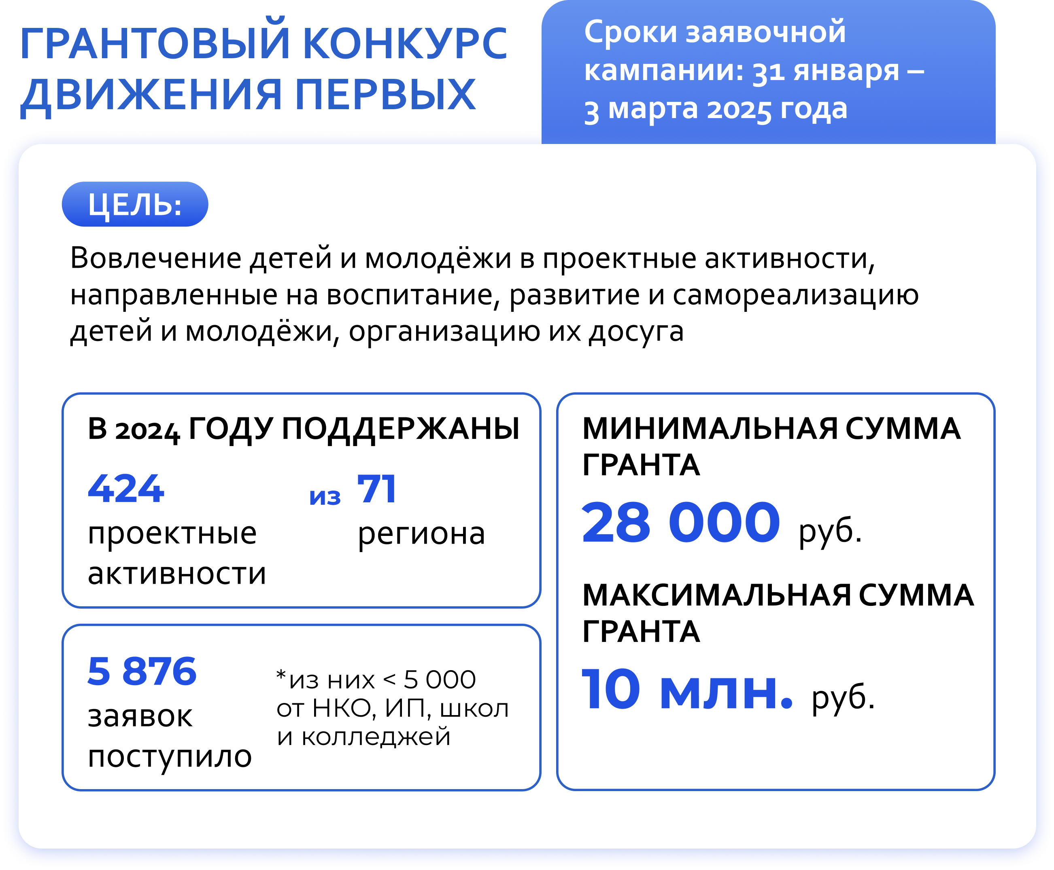
РЕСУРСНАЯ ПОДДЕРЖКА
ДВИЖЕНИЯ ПЕРВЫХ

Slide 10
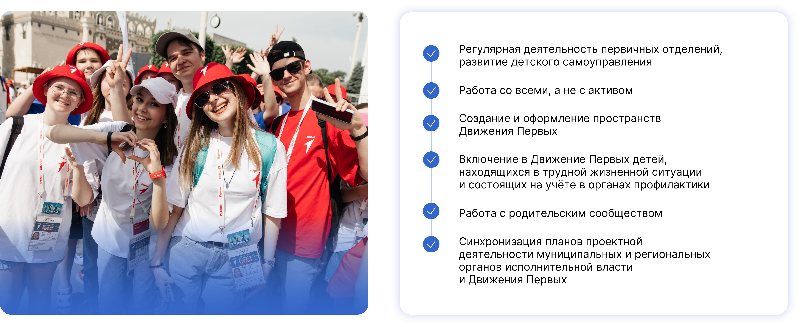
ПРИОРИТЕТНЫЕ ЗАДАЧИ
НА 2024-2025 УЧЕБНЫЙ ГОД

Slide 11

КОНТАКТЫ

